Slide 1
Git
简明指南

Slide 2
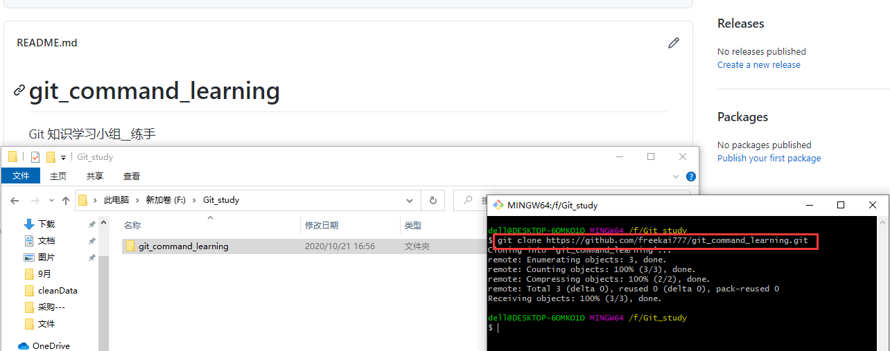
检出仓库 (以clone github上的一个项目为例) git clone https://github.com/freekai777/git_command_learning.git

Slide 3
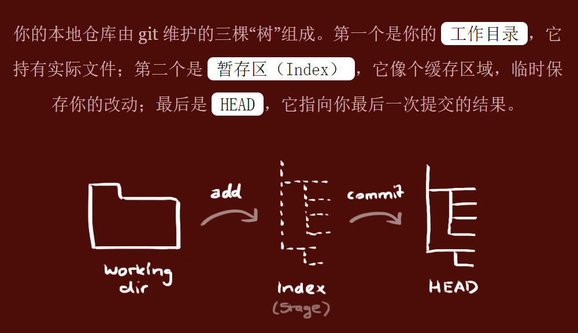
工作流

Slide 4
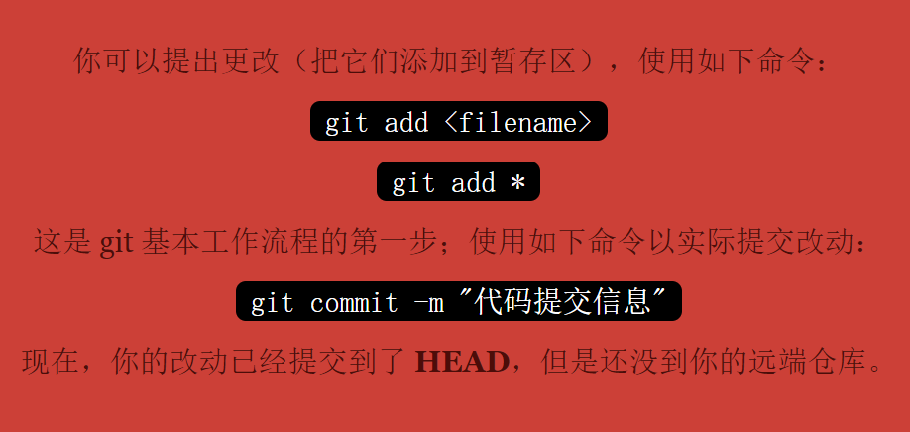
添加和提交

Slide 5
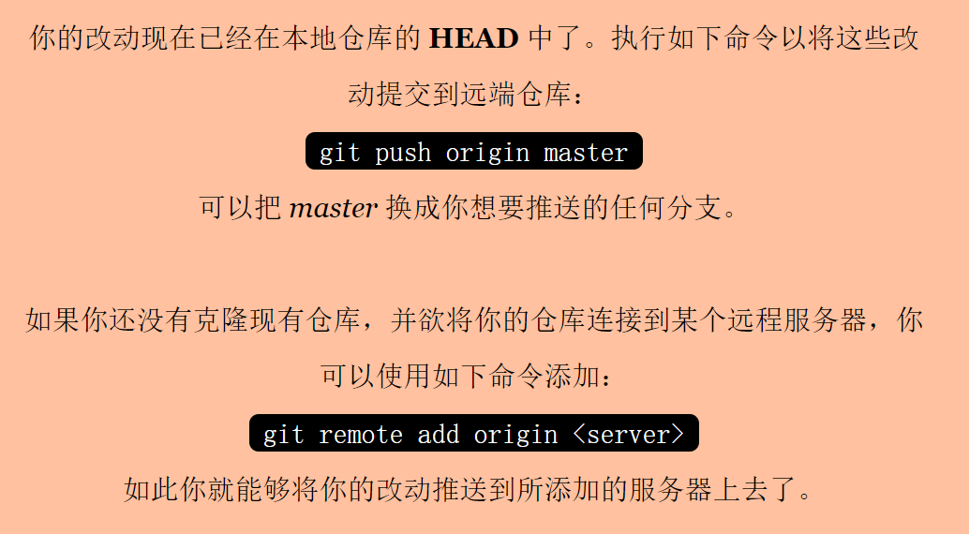
推送改动

Slide 6
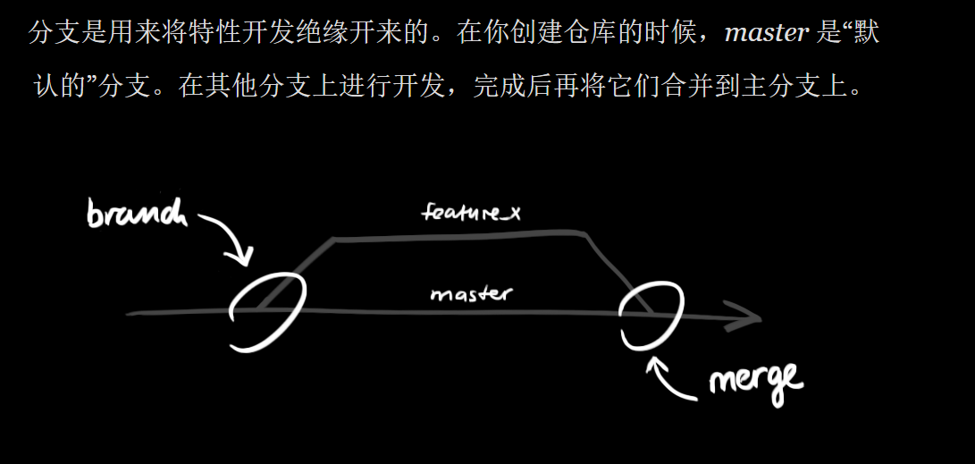
分支

Slide 7
分支
创建一个叫做“feature_x”的分支，并切换过去：
git checkout -b feature_x
切换回主分支：
git checkout master [Ps: Github上目前的主分支/默认分支已经更名为main]
再把新建的分支删掉：
git branch -d feature_x
除非你将分支推送到远端仓库，不然该分支就是 不为他人所见的：
git push origin <branch>

Slide 8
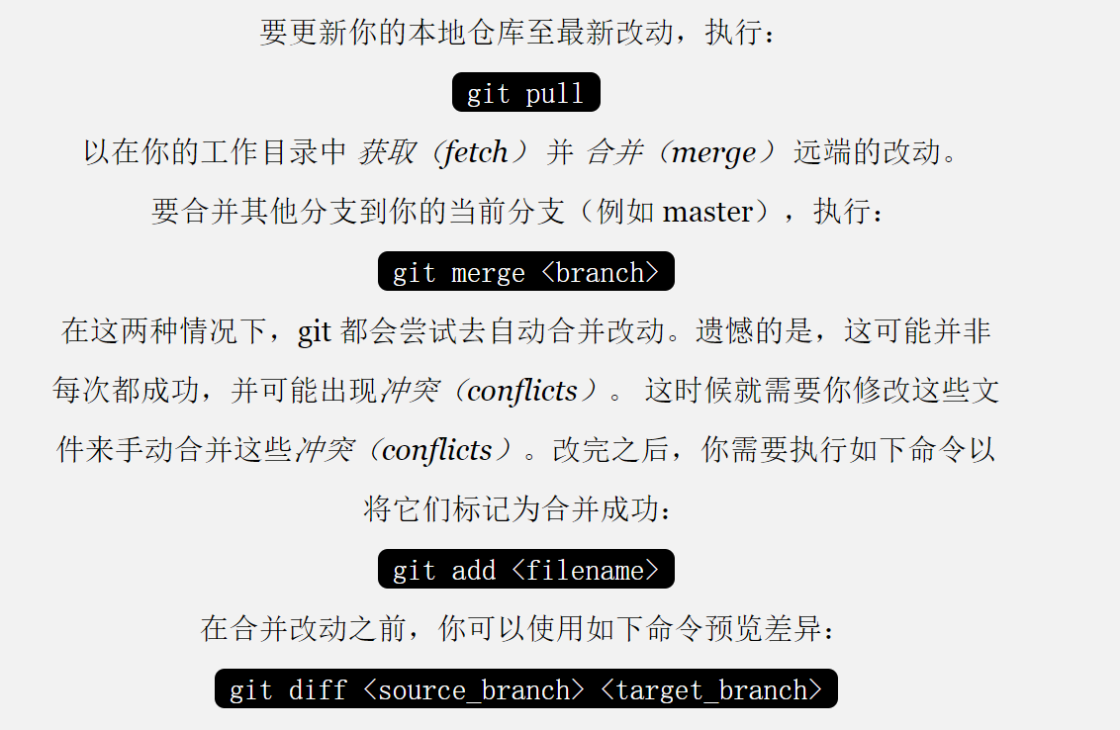
更新与合并

Slide 9
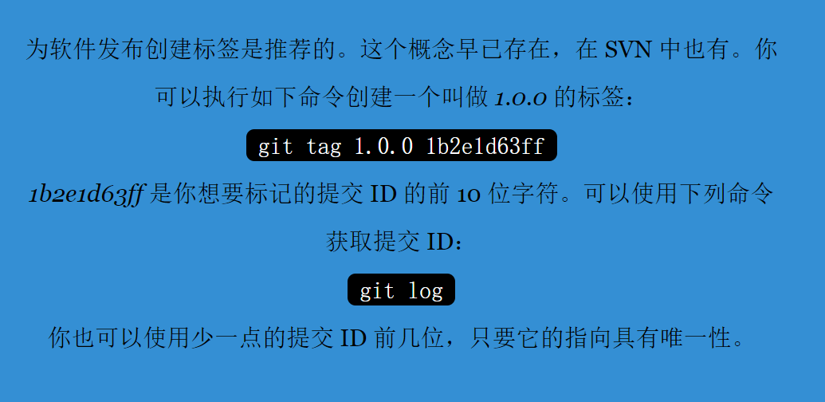
标签（tag）

